Slide 1
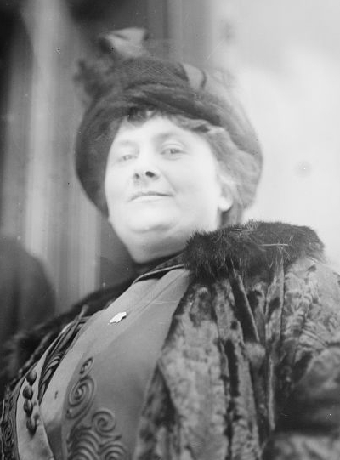
Marija Montesori
Sistem predškolskog vaspitanja

Slide 2
Marija Montesori (1870-1952)
Klinika za psihijatriju;
Obrazovni sistem “Montesori”
(rodjenje-adolescencija);
„Predmet naših izučavanja je čovječanstvo; naša svrha je da postanemo učitelji. E, ono što zaista čini učitelja je ljubav za ljudsko dijete; jer ljubav je ono što od društvene dužnosti obrazovnog radnika čini višu svijest o misiji“ .

Slide 3
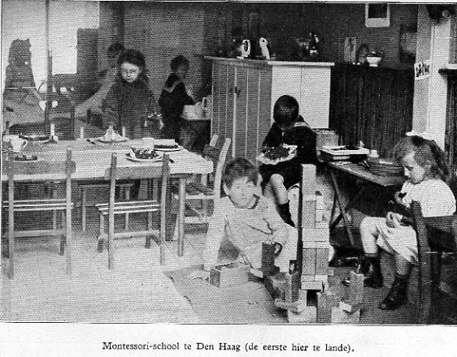
Značaj sredinskih činilaca (uslova za razvoj) deteta
Autoedukacija dece u okruženju koje podržava njihov prirodni razvoj („Nisam ja izmislila metodu obrazovanja, ja sam samo dala nekoj maloj djeci šansu da žive“.)
Urođena motivacija (unutrašnja)
za samorazvoj.
Učionica u prvoj
holandskoj školi,
Hag, 1915.

Slide 4
Dete se razvija prema sopstvenim zakonitostima...
„Njegova (djeteta od tri godine starosti) dostignuća su tolika da se slobodno može reći: mališan koji sa tri godine polazi u „školicu“ već je mali čovjek. Psiholozi tvrde da su naše sposobnosti, u poređenju sa sposobnostima djeteta, veoma oskudne. Da bismo uspjeli u onome u čemu je dijete uspjelo tokom prve tri godine života, nama — odraslima — trebalo bi šezdeset godina napornog rada. ... Ipak, ono ni tada nije iscrpilo moć koju posjeduje: da „upija“ iz svoje okoline.“
Montesori, M. (2006): Upijajući um. Beograd:“Beoknjiga”.

Slide 5
Mentalni razvoj kao nastavak biološkog razvoja
Uslovi:
Interakcija sa fizičkom i socijalnom sredinom i
Sloboda deteta.
Predškolski period kao period osetljivosti, spremnosti...
Upijajući duh predškolskog deteta

Slide 6
Principi (prirodne zakonitosti)
Princip RADA (eliminacija destruktivnog ponašanja);
Princip NEZAVISNOSTI (samostalnost);
Snaga DEČIJE PAŽNJE (interesovanja);
Dečija VOLJA (izbor i delovanje u skladu sa svojim ciljem);
Razvoj INTELIGENCIJE je ključ za razumevanje života (od čilnih iskustava do interiorizacije);
Razvoj dečije imaginacije i KREATIVNOSTI (urođeni potencijali). Mašta ukazuje na podređenu ulogu deteta, stoga BAJKE nisu korisne za dečiji razvoj);
Razvoj EMOCIONALNOG i duhovnog života deteta (od ljubavi majke).

Slide 7
Stadijumi dečijeg razvoja
Od rođenja do treće godine, nesvesni razvoj;
Od 3. do 6. godine, iskustvo se sa nesvesnog prenosi na svesni plan;
Od 6. do 9. godine, mogućnost akademskog sticanja znanja, umetnička znanja;
Od 9. do 12. godine, dalji razvoj intelektualnih sposobnosti i interesovanja;
Od 12. do 18. godine, produbljivanje i usmeravanje saznanja prema interesovanjima.

Slide 8
Montesori metod (metod naučne pedagogije)
Karakteristike MM:
U odnosu na sredinu i obrazovni materijal (podsticajna, inspirativna, sređenja, prirodna struktuirana,...;
U odnosu na vaspitača;
U odnosu na roditelje.
Obučavanje nastavnika;
Obrazovanje roditelja;
Oslobađanje dece od zaostale pedagogije.
Cilj vaspitanja: Proučavanje deteta od njegovog začeća. Prirodni proces, obavlja se spontano, na ličnom iskustvu, u svojoj sredini (uslovi).

Slide 9
Montesori materijal
Jednostavan, podstiče pažnju, primeren uzrastu i sposobnostima, priprema dete za učenje u školi.
Grupisan prema:
Vrsti interesovanja,
Nivoima težine,
Složenosti,
Nivou konkretnosti,
Autokorektivan materijal.

Slide 10
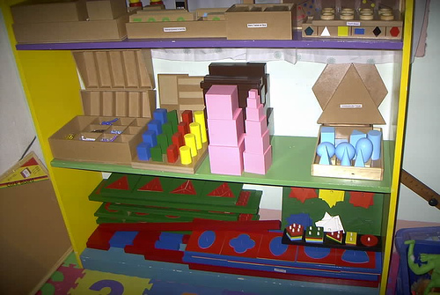
Kategorije MM
Za svakodnevno vežbanje (životne aktivnosti),
Senzorni materijal,
Akademski materijal,
Kulturni i umetnički.
Individualne aktivnosti dece
(strpljivost, učtivost,
odmerenost, sloboda, pomoć drugima...).
“Igre tišine”

Slide 11
Uloga vaspitača
Vaspitač nije osnovni izvor obaveštavanja, nego je on:
Posmatrač,
Dijagnostičar i
Pomagač.
Nagrađivanje i kažnjavanje
Nagrađivanje kroz ponuđeni materijal.

Slide 12
Uloga roditelja
Ravnopravni partneri u vaspitanju i obrazovanju dece;
Aktivno učestvuju u aktivnostima sa decom;
Saradnja sa roditeljima (sastanci, kućne posete,...)

Slide 13
Osnovna pravila sistema “Montesori”
Dete može samo da uči kroz sopstvenu aktivnost.
Deca su kompetentne osobe u koje se može imati povjerenja i koje su u stanju da donose sopstvene odluke.
Obrazovni radnik sa djecom treba više da bude posmatrač nego učitelj.
Postoje periodi u životu djeteta u kojima je ono naročito sposobno za sticanje određenih znanja ili sposobnosti poput hodanja, govora, računanja, čitanja i raznih društvenih sposobnosti. U ovim razdobljima dijete te stvari uči brzo i bez teškoća.
Deca od rođenja do svoje šeste godine imaju „upijajući um“, odnosno izuzetno veliku moć učenja iz svog okruženja, motivaciju i radoznalost.
Djeca uče kroz iskustvo i otkriće; osnovni alati u obrazovanju koje je zasnovano na ovom principu su didaktički materijali i uspostavljanje „kontrole greške“.
Ruka, tj. šaka je usko povezana sa razvojem mozga djeteta. Djeca moraju fizički da dodirnu određeni predmet, njegov oblik, osjete temperaturu i slično, a ne da samo slušaju nastavnika ili gledaju u televizijski ekran koji će im reći ono što bi sama zaista naučila.

Slide 14
Značaj Marije Montesori za predškolsku pedagogiju
Naglašava značaj ranog uzrasta za razvoj pojedinca;
Ukazuje na dostignuća savremene psihologije (“periodi osetljivosti”);
Ističe značaj unutrašnje motivacije deteta za učenje;
Ističe značaj aktivnosti dece za njihovo učenje;
Ističe značaj razvoja koncentracije;
Pokušala da vaspitanje zasnuje na naučnim saznanjima;
Stvorila celovit i originalan sistem vaspitanja male dece.

Slide 15
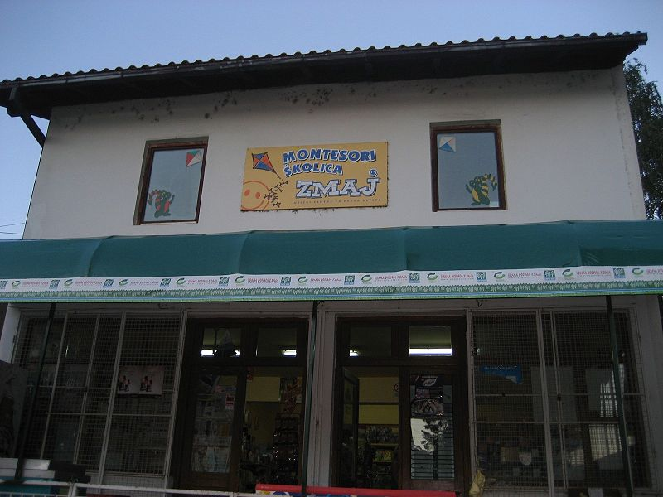
Montesori školica “Zmaj” u Užicu

